Slide 1
Generatív mesterséges intelligencia
2025.10.02.
Pethő Gergely
DE ETK Bioinformatikai Tanszék

Slide 2
Gépi tanulás az 1990-es, 2000-es években
Miután a szimbolikus, szabályokon alapuló, algoritmikus mesterséges intelligencia nem váltotta be a hozzá fűzött reményeket, a kutatás a századfordulón egyre erőteljesebben a statisztikai gépi tanulásra helyezte a hangsúlyt.
Gépi tanulás:
ugyanúgy egy kiinduló problémát old meg, mint egy algoritmus,
de a gépi tanulás során nem programozók valósítják meg egy adott programozási nyelven az elemi lépésekre lebontott megoldási eljárást,
hanem egy konkrét megfigyeléseket tartalmazó adathalmazt adunk bemenetként egy általános ún. gépi tanulási algoritmusnak,
ez az algoritmus a megfigyelések statisztikai jellemzőit felhasználva olyan matematikai modellt számít ki, amely általános, közelítő megoldást kínál a problémára.
A „matematikai modell” egy matematikai függvényt, képletet jelent, amely adott bemenő számadatokból (a függvény argumentumaiból) kiszámol egyetlen kimeneti értéket.
Ez a kimeneti érték lehet egyetlen szám, egy több számból álló számvektor, egy több vektorból álló számmátrix, egy több mátrixból álló számtenzor, de mindenesetre számok valamilyen rövidebb-hosszabb sorozata.
Ahhoz, hogy gépi tanulással megoldható legyen, a kiinduló problémánkat számok formájában kell megfogalmazni.
Mind a bemenő adatoknak számoknak kell lenniük,
mind a kimenetként kiszámolt értéknek.

Slide 3
Gépi tanulás az 1990-es, 2000-es években
Miért a 90-es évekre terjedt el a gépi tanulás?
Egy jó gépi tanulási modell megalkotásához tanítóadatokra van szükség (általában minél több, annál jobb).
Az adatokat tárolni kell.
1990 körül az adatokat floppylemezeken tárolták, ezek kapacitása 300-1400 kB között volt.
Egy nagy merevlemez 40-80 MB.
Egy számítógép memóriája 1-2 MB, de a felhasználó számára ebből csak kb. 600 kB volt elérhető.
Valahonnan származnia kell az adatoknak.
A web a 90-es évek közepére kezdett kialakulni.
Addig mindenki csak a saját lokális adataira tudott támaszkodni, azokat kézzel kellett bevinni.
Amíg nincs nagyon sok feldolgozandó adat, azt kézzel is fel lehet dolgozni, nincs is szükség összetett statisztikai modellekre.
A klasszikus tanuló algoritmusokat a 80-as, 90-es években fedezik fel
Nem utolsósorban ebben az időszakban jelennek meg az első szakfolyóiratok és tankönyvek a témában
Machine Learning, 1. évfolyam 1986
Vapnik, The Nature of Statistical Learning Theory. 1995
Hastie, Tibshirani, Friedman: The Elements of Statistical Learning. 2001

Slide 4
Gépi tanulás: Néhány tipikus példa
Diagnózis felállítása
Bemenet: számok formájában (életkor, vérnyomás, testtömegindex, laborértékek) megadva a páciens egészségi állapotát leíró jellemzők.
Kimenet: a páciens cukorbeteg? (1 = igen; 0 = nem)
Az eredendően nem szám jellegű tüneteket számként kell kódolni, pl.:
fokozott szomjúság (mennyire? bináris?)
szájszárazság
gyakori vizelés (milyen gyakori?)
indokolatlan fogyás (bináris? kilóban mérve?)
fáradékonyság
zsibbadás, bizsergés a végtagokban
Nem egyszerű kérdés, a gép az adatok előkészítését nem végzi el helyettünk, a modell megalkotójának kell ezekre megoldást találni.
Hogyan kezeljük azt a helyzetet, ha egy páciensről, akinek az adatait vagy a modell tanítására akarjuk használni, vagy akinek a betegségét akarjuk prediktálni, nem áll valamelyik adat rendelkezésre (hiányos adatok).
Az adatokra egy matematikai függvényt alkalmazunk, olyan nincs, hogy valamelyik változót egyszerűen elhagyjuk, mert nem tudjuk az értékét.

Slide 5
Gépi tanulás: Néhány tipikus példa
Pénzügyi kockázatbecslés
Bemenet: személy pénzügyi helyzetét jellemző számadatok, pl. mennyi pénz van a bankszámláján, milyen értékű ingatlanban lakik, mennyi a jövedelme, milyen idős stb.
Kimenet: ha kap a banktól x összegű hitelt, vissza fogja fizetni?
Filmajánlás
Bemenet: adott felhasználó 53 filmre jelezte, hogy tetszett neki, 5-re, hogy nem
Kimenet: a streamingszolgáltató többi filmje közül melyik fog várhatóan tetszeni neki?
Az, hogy tetszik vagy nem, 1-es és 0-s számértékként reprezentálható. Mit kezdünk azokkal a filmekkel, amelyekről nem nyilatkozott?
A filmeket diszkrét listaelemként reprezentáljuk a modell bemenetében, vagy felbontjuk leíró jegyekre, pl. megjelenés éve, költségvetés, műfajok (kategorikus értékként)?

Slide 6
Egy gépi tanulás modell: a döntési fa
Egy konkrét modell: döntési fa
A döntési fa elsősorban osztályozási feladat megoldására alkalmas, pl. cukorbeteg igen/nem
Előnye, hogy a nem eredendően szám értékű leíró jellemzőket nem kell számmá alakítani
de attól még diszkrét, kategorikus értékként kell kezelni őket, így a panaszok fokozatos voltával kapcsolatos probléma itt is fennáll
a hiányos adatok problémája szintén
A döntési fa tanítási algoritmusának alapötlete:
A tanító adathalmaz n megfigyelésből áll, ezek mindegyike egy-egy pácienst ír, mindegyik pácienst ugyanazon k darab jellemző mentén írjuk le (mennyi a vérnyomása, zsibbadnak-e a végtagjai stb.)
Az osztályozást diszkrét bináris döntések sorozata valósítja meg, a modell ezeket a döntéseket „tanulja meg” a megfigyelésekből.
Az első lépésben a modell megvizsgálja, hogy az n megfigyelést a k jellemző melyike mentén tudjuk úgy két részre (m, illetve n–m megfigyelésre) bontani, hogy e két csoport egyike a lehető legtisztább legyen a célváltozó (cukorbeteg) tekintetében
pl. a megfigyelt páciensek közül a 22 alatti testtömegindexűek 90%-áról kiderült, hogy nem cukorbeteg, és a többi leíró jegy között egy olyan sincs, amelyet felhasználva ilyen mértékben homogén csoportot kapnánk
Az mindegy, hogy a 22 feletti BMI-jű páciensek csoportja mennyire homogén, a felosztás egyik részének kell csak annak lennie.
A tanítás előtt meghatározunk az algoritmus számára egy olyan ún. hiperparamétert, amely megszabja, hogy mi azon alcsoportok minimális elemszáma (tehát mi az a minimális m), amely mellett el szabad végezni a bontást
Az algoritmus elvégzi ezt a bontást, majd a következő lépésben megvizsgálja, hogy az m elemű csoportot mely jellemző alapján lehet két olyan csoportra felbontani, amelyek közül az egyik a leghomogénabb
Ez a felbontás rekurzívan így folytatódik, amíg
vagy egy csoportot egy jellemző mentén két részre bontva két teljesen homogén részcsoportot nem kapunk
egy olyan csoportig nem jutunk, amely nem homogén ugyan, de a bontások minimális elemszámáról szóló hiperparaméter miatt nem bontható tovább
el nem fogytak (k lépés után) a leíró jegyek, amelyek mentén a felbontást el tudjuk végezni
Az algoritmus eredményeként magát a döntési fát kapjuk. Ha érkezik egy új megfigyelés, az osztályt úgy prediktáljuk, hogy lépésenként végigjárjuk a fát, amíg egy levélelemhez jutunk, ott leolvassuk az osztályt

Slide 7
Emlékeztető: logisztikus regresszió
A legfontosabb gépi tanulási modell a neurális háló(zat) (neural network).
Ennek bevezetéseként emlékezzünk vissza a logisztikus regresszióra, amely egy ŷ = σ(a₁x₁ + a₂x₂ + ... + a_{k}x_{k} + b) = σ(a⋅x + b) alakú modellt tanul meg, ahol x vektor egy megfigyelés jegyeiből áll, az a vektor és a b skaláris (egyszerű) érték pedig a modell paraméterei, más néven súlyai.
Kezdetben a súlyokat véletlen értékekkel inicializáljuk. A tanító algoritmus minden lépése abból áll, hogy kiszámolja y értékét a súlyok aktuális értéke és az x vektor alapján, majd az alapján, hogy minek kellett volna kijönnie y értékeként, az a és b súlyokat kicsivel pozitív vagy negatív irányba módosítja.
gradiensmódszer, a hibafüggvény adott súlyra számított parciális deriváltjának egy kis többszörösével módosítjuk az adott súly értékét abba az irányba, hogy csökkenjen a hiba az adott megfigyelésre; a hiba a valós y és a predikált ŷ különbsége
Ezt a tanítóhalmazban szereplő megfigyelésekre sokszor elismételve a és b olyan értékre állnak be (konvergálnak), amelyek mellett a függvény összesített hibája az összes tanító megfigyelésre a lehető legkisebb.

Slide 8
A tanítás célja: lokális optimum keresése
„Lehető legkisebb” hiba: úgy kell érteni, hogy a és b a k dimenziós térben olyan pontot jelölnek ki, amely lokális optimum az összesített hiba tekintetében, tehát az értéktérben az adott pont közelében nincs másik olyan pont (a és b érték együttesen), amely kisebb hibát adna
Ez a pont nem feltétlenül globális optimum, tehát lehet, hogy máshol létezik olyan pont az értéktérben, amely kisebb hibát ad ennél.
A gradiensmódszer maga ugyan determinisztikus, de a tanítás kezdetén a és b értékét véletlenszerű kezdőértékre állítjuk be, és a megfigyeléseket véletlenszerű sorrendben adjuk át a tanító algoritmusnak, ettől függően minden tanítási menet során más-más lokális optimumot találhatunk meg.
A tanítás megismételhetjük többször, különböző kezdőértékekkel, és választhatjuk a legkisebb hibájú megoldást.
Gyakorlatilag lényegtelen, hogy a talált megoldás mennyire optimális, mivel a hibát mindig csak a tanítóadatokon mérjük. A tanítóadatok a teljes modellezendő sokaságból (populációból) csak egy véletlen mintát alkotnak, nem adják vissza pontosan a teljes populáció statisztikai jellemzőit.
Más-más mintát más-más modell fog leírni optimális módon.
Összegezve: a cél a megoldás „elég jó”, gyakorlatban használható közelítése

Slide 9
Lineáris és nemlineáris döntési határ
A logisztikus regresszió lineáris döntési határt tud csak kifejezni
két dimenzióban egyenest húz a két osztály pontjai közé
három dimenzióban síkot határoz meg
k dimenzióban k-1 dimenziós hipersíkot
Ez csak olyan osztályozási problémákra ad jó megoldást, amelyekben az osztályok lineárisan elválaszthatóak.
Sok osztály nem lineárisan elválasztható egymástól, egyetlen egyenessel (hipersíkkal) nem oldható meg a probléma.
Pl.: el akarjuk választani a Debrecentől legfeljebb 50 km-re eső és az annál távolabb eső településeket a térképen. A megoldás nem egyenes, hanem kör.
A neurális háló a logisztikus regresszió egy olyan kiterjesztése, amely tetszőleges függvényt képes közelíteni, nemlineáris függvényt is, így nemlineáris döntési határ is kifejezhető vele.
A neurális háló ugyanúgy matematikai modell, mint a lineáris regresszió, szintén szorzásokból, összeadásokból és ezek eredményére alkalmazott egyszerű nemlineáris függvényekből (pl. szigmoid) áll, de annál összetettebb.

Slide 10
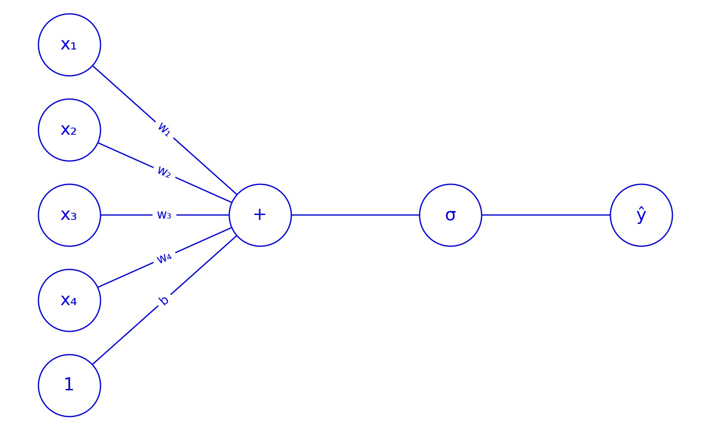
Logisztikus regresszió
ŷ = σ(w₁x₁ + w₂x₂ + w₃x₃ + w₄x₄ + b)

Slide 11
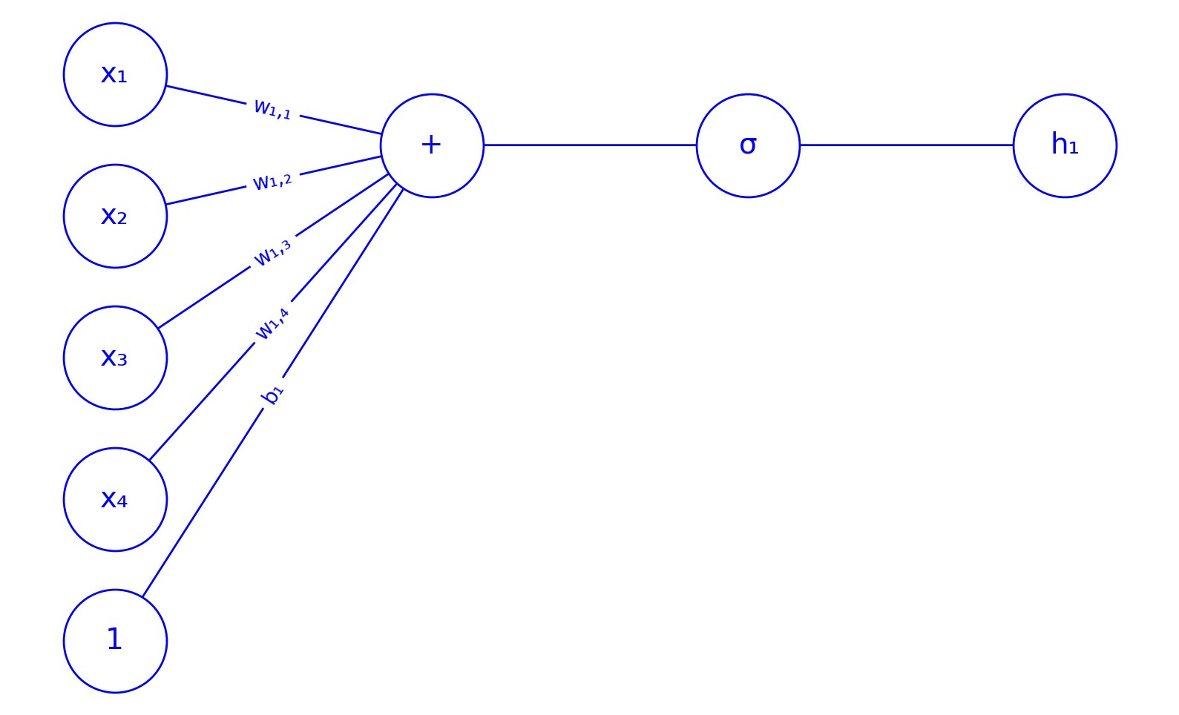
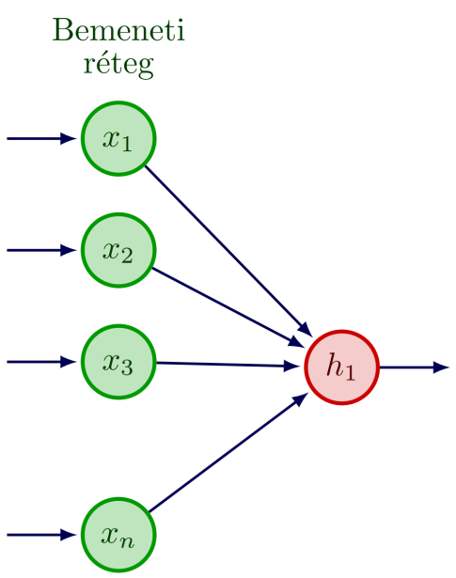
Logisztikus regresszióból neurális háló
h₁ = σ(w_{1,1}x₁ + w_{1,2}x₂ + w_{1,3}x₃ + w_{1,4}x₄ + b₁)
Ugyanez tömörebben ábrázolva:

Slide 12
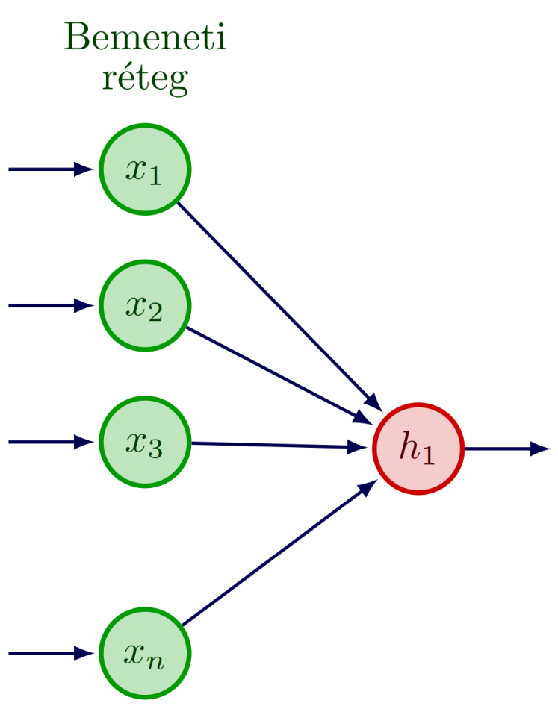
Logisztikus regresszióból neurális háló
A második rétegben egy összeg:

Slide 13
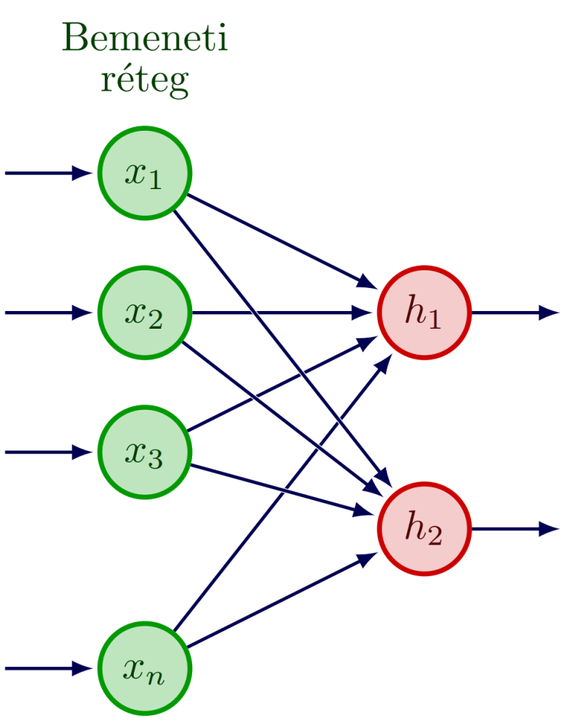
Logisztikus regresszióból neurális háló
A második rétegben két összeg:
Minden élhez más-más w súly tartozik:
h₁ = σ(w_{1,1}x₁ + w_{1,2}x₂ + w_{1,3}x₃ + w_{1,4}x₄ + b₁)
h₂ = σ(w_{2,1}x₁ + w_{2,2}x₂ + w_{2,3}x₃ + w_{2,4}x₄ + b₂)

Slide 14
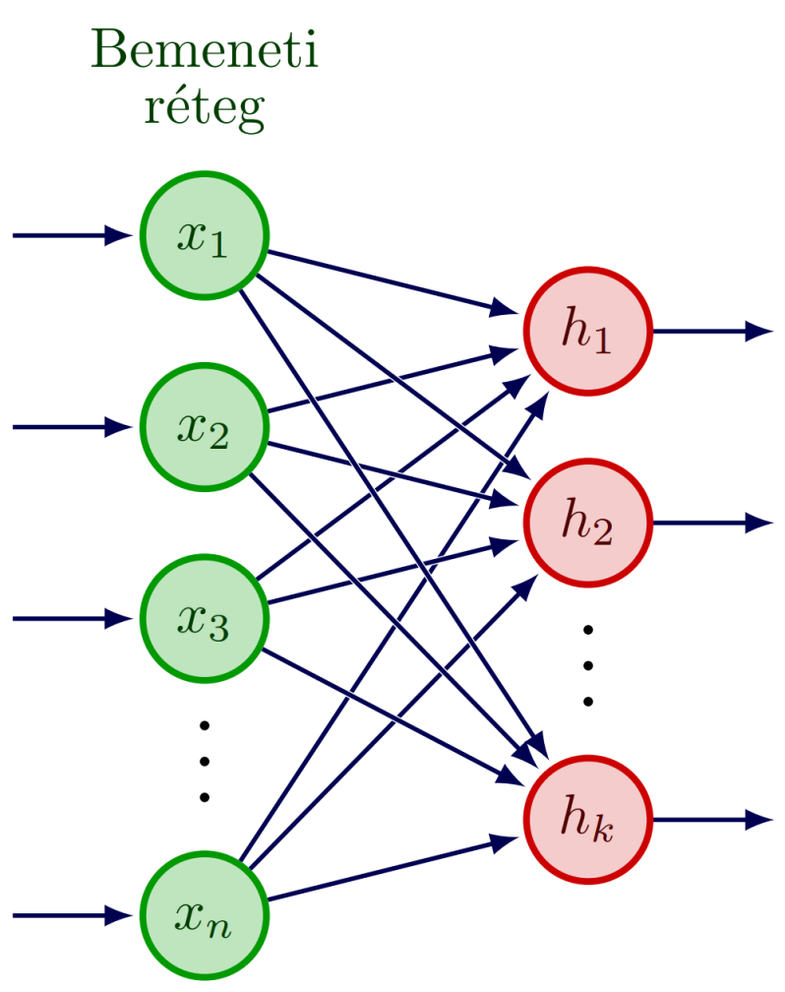
Logisztikus regresszióból neurális háló
A második rétegben k összeg:
Minden élhez más-más w súly tartozik:
h₁ = σ(w_{1,1}x₁ + w_{1,2}x₂ + w_{1,3}x₃ + w_{1,4}x₄ + b₁)
h₂ = σ(w_{2,1}x₁ + w_{2,2}x₂ + w_{2,3}x₃ + w_{2,4}x₄ + b₂)
...
h_{k} = σ(w_{k,1}x₁ + w_{k,2}x₂ + w_{k,3}x₃ + w_{k,4}x₄ + b_{k})

Slide 15
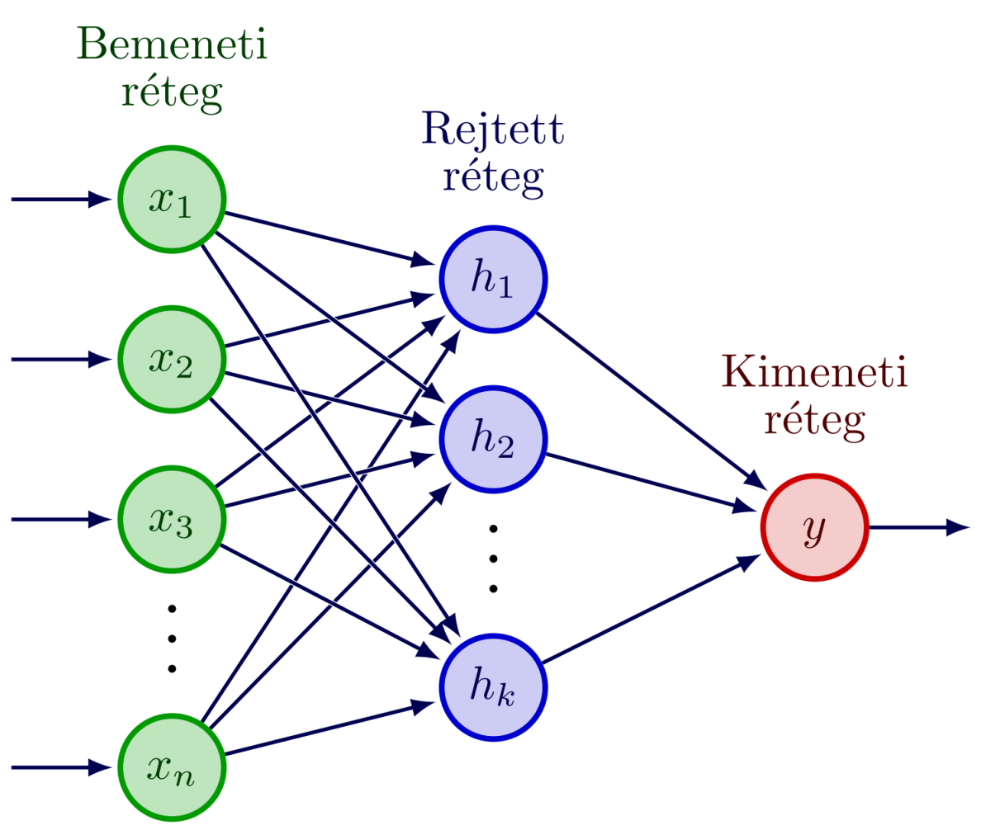
Logisztikus regresszióból neurális háló
Az utolsó rétegben egy végső összeg adja a modell kimenetét
egy bináris osztályozási feladatban a pozitív osztály prediktált valószínűségét

Slide 16
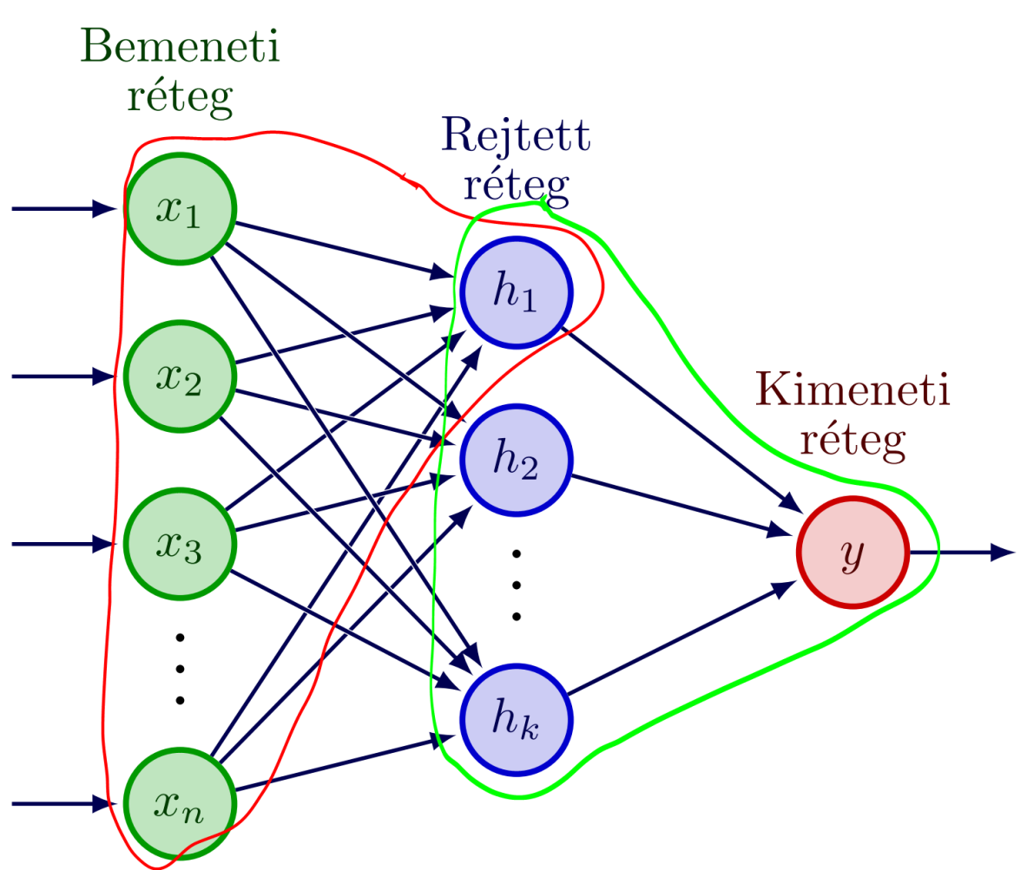
Logisztikus regresszióból neurális háló
Az utolsó rétegben egy végső összeg adja a modell kimenetét
egy bináris osztályozási feladatban a pozitív osztály prediktált valószínűségét
egy-egy logisztikus regresszió
y = σ(w_{h1}h₁ + w_{h2}h₂ + ... + w_{hk}h_{k} + b)

Slide 17
Logisztikus regresszióból neurális háló
Az utolsó rétegben egy végső összeg adja a modell kimenetét
egy bináris osztályozási feladatban a pozitív osztály prediktált valószínűségét
egy-egy logisztikus regresszió
y = σ(w_{h1}h₁ + w_{h2}h₂ + ... + w_{hk}h_{k} + b)
= σ(w_{h1}σ(w_{1,1}x₁ + w_{1,2}x₂ + w_{1,3}x₃ + w_{1,4}x₄ + b₁)
+ w_{h2}σ(w_{2,1}x₁ + w_{2,2}x₂ + w_{2,3}x₃ + w_{2,4}x₄ + b₂)
+ ...
+ w_{hk} σ(w_{k,1}x₁ + w_{k,2}x₂ + w_{k,3}x₃ + w_{k,4}x₄ + b_{k}) + b)

Slide 18
Neurális háló
Neurális hálónak egy olyan matematikai függvényt nevezünk, amely vektorok belső szorzataiból és a szorzatokon alkalmazott nemlineáris függvényekből áll össze, és a bemeneti és kimeneti rétegen kívül legalább egy „rejtett” réteget tartalmaz.
Jól szemléltethetőek számítási gráfként, amelyekben a csúcsok az elvégzendő elemi műveleteket és azok eredményét jelentik, az élek pedig az adatok áramlását a csúcsok között.
A „rétegek”, illetve a „bemeneti”, „rejtett”, „kimeneti” réteg fogalmak ennek a gráfmetaforának a keretei között értelmezhetőek.
„rejtett” réteg egyszerűen egy olyan köztes számítási eredményt jelent, amelyet vektorok összeszorzásával, majd egy nemlineáris függvény alkalmazásával kaptunk
A számítási gráfként ábrázolt neurális háló csúcsait neuronoknak nevezzük. Minden neuron a bemeneteit egy korábbi réteg neuronjaitól kapja, azoknak súlyozott összegét számítja ki, majd egy nemlineáris függvényt alkalmaz az összegre.
Teljesen összekapcsolt neurális háló: a k-adik réteg mindegyik neuronja a k–1-edik (tehát az eggyel „lentebbi”) réteg összes neuronjának a kimenetét súlyozza és összegzi
Léteznek olyan neurális hálók, amelyekben a „fentebbi” rétegen lévő neuronok a „lentebbi” rétegek neuronjainak csak egy részével vannak összekapcsolva (ennek jellegzetes esete a képfelismerésben használt ún. konvolúciós neurális hálók).
Lehetnek olyan (ún. reziduális) kapcsolatok neurális hálókban, amelyek „átugranak” rétegeket; ilyeneket használnak például transzformerekben is.
A neuron kimeneteként kiszámolt értéket a neuron aktivációjának szokták nevezni.
A nemlineáris függvényt, amelyet a neuron alkalmaz a bemeneteinek súlyozott összegére (a korábbiakban látott logisztikus, más néven szigmoid függvényt), aktivációs függvénynek nevezik.

Slide 19
Neurális háló
Az 1980-as évek fontos eredménye a neurális hálók tanító algoritmusának a felfedezése.
A neurális hálók, azaz többrétegű perceptronok alapvető ötlete korábban is ismert volt, de azt nem tudták, hogy ezeket megfigyelésekből álló tanítóhalmazzal hogyan lehet tanítani.
A probléma megoldása gyakorlatilag ugyanaz, mint a logisztikus regresszió tanítására használt ún. (sztochasztikus) gradiensmódszer.
A tanítás minden lépésében egy megfigyelésre kiszámítjuk a függvény értékét, a súlyokat úgy növeljük vagy csökkentjük, hogy a függvény értéke közelebb kerüljön a helyes értékhez (amit ismerünk).
Szigorúan véve a hibafüggvénynek az adott súlyra vonatkozó parciális deriváltját számítjuk ki, és annak egy kis többszörösét adjuk az adott súlyhoz.
A neurális hálót pont ugyanígy tanítjuk, de előbb a kimenethez legközelebbi súlyokat módosítjuk (rejtett -> kimenet), utána visszafelé haladunk a bemenet felé (bemenet -> rejtett súlyok) rétegenként.
Szigorúan véve a differenciálszámítás láncszabályát használjuk (összetett függvények deriválásának szabálya).
Ezt a tanításeljárást (error) backpropagation algoritmusnak nevezik, kb. „a hiba visszaáramoltatása”.

Slide 20
Univerzális közelítés
1989-től számos ún. univerzális közelítési tételt bizonyítottak matematikusok, amelyek azt mondták ki, hogy különböző szerkezetű neurális hálók bármely, adott tartományon értelmezett és adott értékkészletű matematikai függvényt képesek közelíteni tetszőleges pontossággal
Ez az egyetlen rejtett réteget tartalmazó neurális hálókra is igaz.
A neuronok aktivációs függvényeként nemlineáris függvényt kell használni, pl. szigmoid függvényt, mert lineáris aktivációs függvény használata esetén bármilyen bonyolult neurális háló egy egyszerű lineáris függvénnyel ekvivalens.

Slide 21
Neurális hálók és más modellek
Ennek hatására jelentős kutatások folytak a 90-es években neurális hálók gyakorlati alkalmazásával kapcsolatban.
Sok más ma is alapvető gépi tanulási algoritmust és modellt is feltaláltak a 80-as, 90-es években
pl. döntési fák (ID3 algoritmus, 1986), naiv Bayes (80-as évek vége), boosting (1990), asszociációs szabályok tanulása (apriori algoritmus, 1994), tartóvektorgép (1995), véletlen erdők (1995), gradient boost (1999)
A neurális háló ezek közül csak egy, és nem feltétlenül a legsikeresebb minden alkalmazásra
Kis adathalmazokra, kevés statisztikai változó (jegy) esetén más módszerek gyakran sokkal jobban teljesítenek a neurális hálónál.
A tapasztalat általában az, hogy nem a modell választása a döntő, hanem a tanítóadatok mennyisége; sok tanítóadat gyűjtésével sokkal többet nyerhetünk, mint a modell választásával
Egészen a 2010-es évekig a neurális háló nem is számított különösebben fontos modelltípusnak

Slide 22
Mélytanulás
A 2010-es években azonban kiderült, hogy neurális hálók más modellekhez képest sokkal sikeresebben skálázhatóak sokdimenziós (több ezer, tízezer, százezer dimenziós) bemeneteken és nagyon nagy tanítóadat-halmazokon történő tanításra.
Nincs szükség a jegyek előkészítésére (ún. feature engineeringre, pl. releváns jegyek kiválogatása, hasznos származtatott jegyek előzetes kiszámítása), ezt elvégzi a neurális háló a tanítás során automatikusan.
Legtipikusabb példa: képfeldolgozás
egy pixel legalább egy jegy (ha fekete-fehér a kép), inkább 3 vagy 4 jegy (RGB, CMYK kódolású színes kép)
egy kép mérete legalább néhány százszor néhány száz pixel
tehát tíz-százezres nagyságrendű jegy ír le egy képet.
a nem neurális képfeldolgozásban a képeket osztályozás előtt előfeldolgozták, pl. a képet vonalakra, élekre redukálták

Slide 23
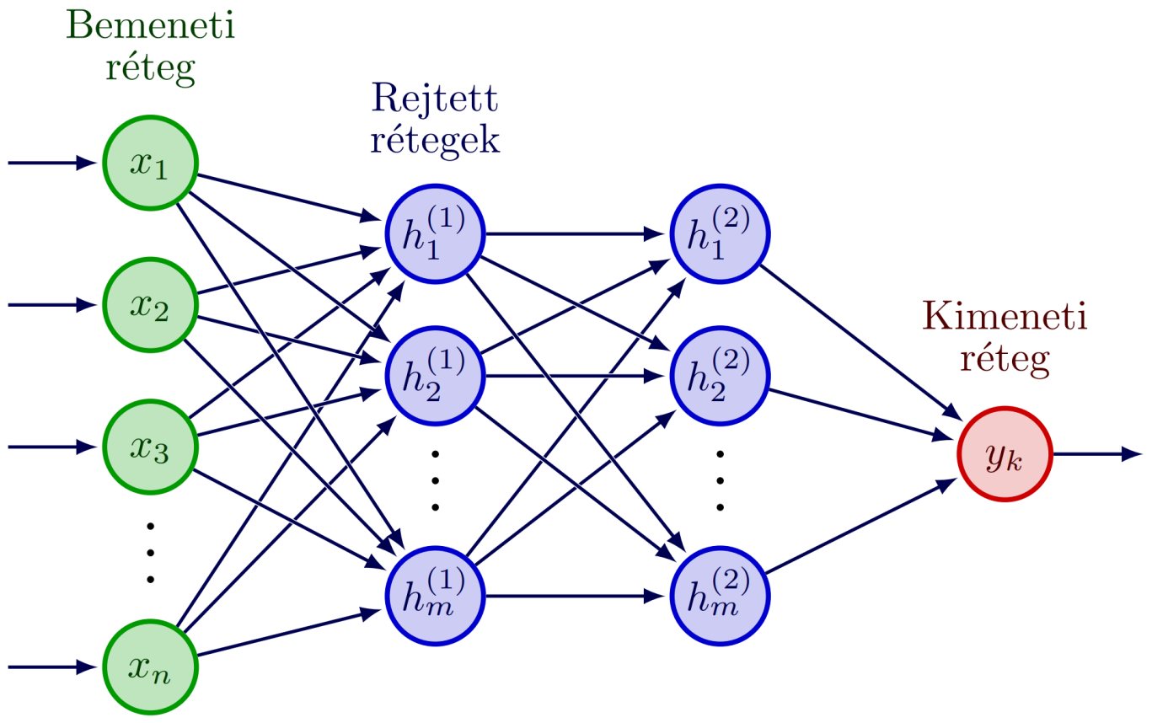
Mélytanulás
A neurális hálónak legalább egy rejtett rétege van, de lehet több is:

Slide 24
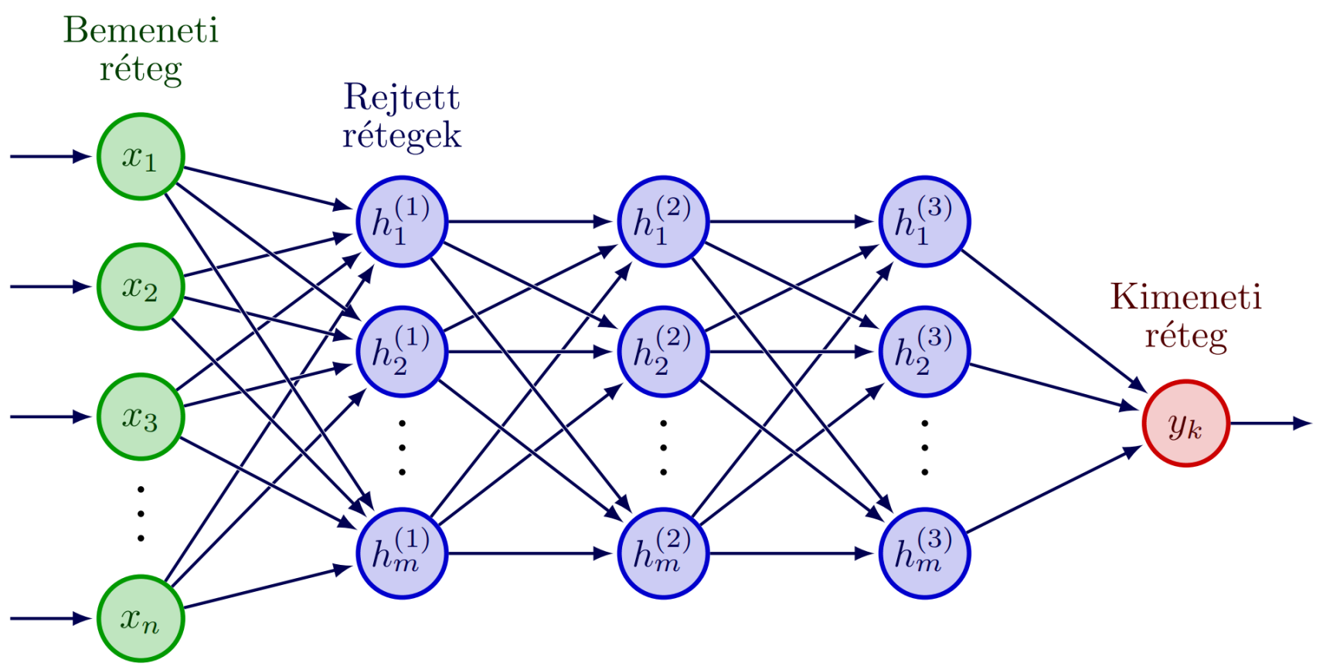
Mélytanulás
A neurális hálónak legalább egy rejtett rétege van, de lehet több is:

Slide 25
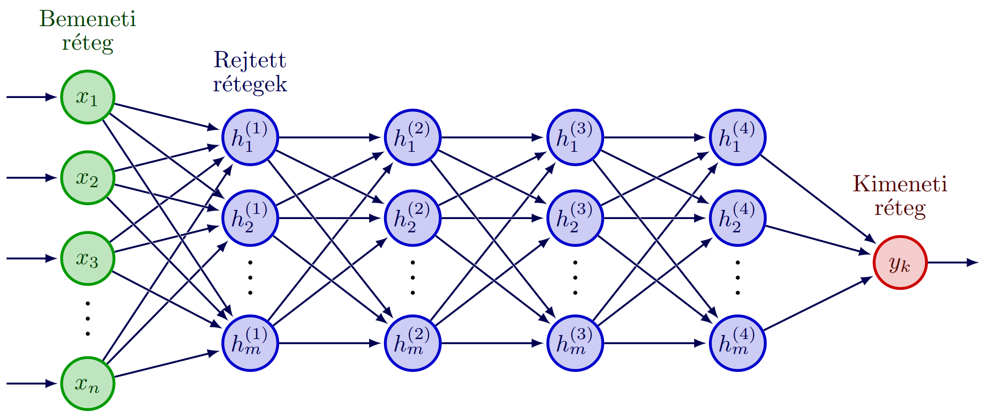
Mélytanulás
A neurális hálónak legalább egy rejtett rétege van, de lehet több is:

Slide 26
Mélytanulás
A 80-as években felfedezett módszerekkel az egy-két rejtett rétegű neurális hálók voltak taníthatóak, ennél több rejtett réteg nem.
A három és különösen ennél (sokkal) több rejtett rétegű neurális hálókat nevezik mély neurális hálónak, és az ilyen neurális hálók tanítását mélytanulásnak (deep learning).
A mélytanulás megoldatlan mérnöki probléma volt a 90-es, 2000-es években.
Mély neurális hálókat össze lehetett ugyan rakni, de nem tanultak az adatokból.
Bár az igazsághoz hozzátartozik, hogy ez nemcsak a neurális hálók tanításának módszertanához kapcsolódott, hanem a tanítóadatok mennyiségéről és számítási kapacitásról is szólt.

Slide 27
Mi haszna a mélytanulásnak?
De ha egy egyetlen rejtett rétegű neurális háló is közelíteni tud bármilyen függvényt, akkor miért akarnánk mély neurális hálót tanítani?
Röviden: azért, mert attól, hogy bizonyítható, hogy egyetlen elég sok neuront tartalmazó rejtett réteggel bármilyen függvényt tetszőlegesen tudunk közelíteni, arra nincs garancia, hogy ezt a közelítést a backpropagation algoritmus meg is találja, különösen (szükségképpen) korlátozott mennyiségű tanítóadat alapján.
Egy mély neurális háló kifejező ereje ugyan nem nagyobb, mint egy egyetlen rejtett rétegű neurális háló kifejező ereje, de lehet, hogy gyorsabban és sikeresebben tanítható.
A tapasztalatok ténylegesen ezt igazolták akkor, amikor a technikai nehézségek elhárultak, és lehetségessé vált mély neurális hálók tanítása.

Slide 28
A mélytanulás akadályai
A neurális hálók szerkezetéhez kapcsolódó alapvető elméleti, matematikai nehézségek akadályozták a mély neurális hálók tanítását.
Kettőnél több rejtett réteg esetén a neurális háló a hagyományos módszerrel nem tanul be, mert
a szigmoid aktivációs függvény deriváltja és a láncszabály alkalmazása együttesen azt eredményezte, hogy két réteg után a parciális derivált értéke gyakorlatilag 0 lett.
Ahogy távolodunk a kimeneti rétegtől, annál kisebb mértékben változik a súlyok értéke az egyes tanítópéldák hatására.
Mélyebb hálózatban a két legfelső réteg tanul, de a lentebbi (bemenethez közelebbi) rétegek súlyai az eredetileg inicializált véletlenszerű értéken maradnak.
További rétegek hozzáadása haszontalan, mert ugyanúgy ki kell számítani a neuronjaik értékét, de miután ezek a rétegek nem tanulnak, semmit nem adnak hozzá a predikciók pontosságához.
A probléma megoldása más aktivációs függvények használata a rejtett rétegek neuronjaiban; szigmoid függény csak a kimeneti rétegben marad.
ún. ReLU (rectified linear unit) függvény és ennek különböző módosításai váltak be (lyukas ReLU, GELU stb.) a rejtett rétegekben
A tanítás kezdetén a súlyok megfelelő véletlenszerű értékre inicializálása is alapvetően fontos volt – milyen tartományban legyenek, milyen eloszlással?
Bengio: Learning Deep Architectures for AI, 2009.

Slide 29
A mélytanulás akadályai
Mélytanulás gyakorlati akadályai:
Egy neurális háló méretének növelésével gyakorlatban bizonyíthatóan, szabályszerűen nő a predikcióinak pontossága
a neurális háló méretén a paramétereinek (súlyainak) számát értjük
de csak akkor, ha a tanítóadatok mennyiségét is növeljük a hálózat növelésével együtt.
Egyik a másik nélkül nem hasznos.
Nagyon sok adatot kell gyűjteni.
Nyelvfeldolgozásban: egy mély neurális háló tanítása tipikusan milliárd (szó)token nagyságrendű szöveghalmazokon kezdődik, ezermilliárd token nagyságrendig megy el a nagy nyelvmodellek esetében; menne tovább is, de elfogyott az összes adat.
A nagyon sok adaton nagyon nagy neurális hálót tanítani borzasztóan számításigényes feladat.

Slide 30
A mélytanulás akadályai
A neurális hálók alapvető művelete vektorok, illetve mátrixok szorzása. Egyetlen predikció kiszámításához (vagy egyetlen tanítóadatból való tanuláshoz) sok millió vagy akár milliárd szám összeszorzására és összeadására van szükség.
Ez a művelet kiválóan párhuzamosítható, mivel a vektor (mátrix) minden elemét külön-külön beszorozzuk a másik vektor (mátrix) megfelelő elemével.
Az egyes elemek szorzása egymástól függetlenül történik, így akár az egyes elemek összeszorzását szétoszthatjuk több processzor között, amelyek egyidejűleg, párhuzamosan egy lépésben elvégzik a szorzásokat, utána az eredményt csak összesíteni kell egy következő lépésben.
Korábban, a 20. században ilyen jellegű párhuzamos lineáris algebrai számításokra speciális ún. szuperszámítógépeket hoztak létre.
A 2000-es években megjelentek erre a célra sok kis párhuzamosan működő processzort tartalmazó grafikus gyorsítókártyák, GPU-k.
Ezek eredeti rendeltetése olyan játékok megjelenítése volt, amelyek egy háromdimenziós térben játszódnak, a játékban szereplő objektumok geometriáját kellett kiszámítani.
Viszont a GPU-k kiválóan alkalmasak neurális hálók műveleteinek számítására is.
GPU-k programozására speciális keretrendszerekre is szükség volt:
Nvidia CUDA: 2007, OpenCL (nyílt szabvány a CUDA alapján): 2009
Magas(abb) szintű keretrendszerek (a Python nyelvhez):
Theano: 2007; Caffe: 2013; Tensorflow: 2015; Keras: 2015

Slide 31
Mélytanulás
A 2010-es évek elejére állt minden össze ahhoz, hogy mély neurális hálók tanítása a gyakorlatban is megvalósulhasson:
elméleti jellegű akadályok megoldása
korlátlan tárolási kapacitás, big data
GPU-k a számításokhoz
hardverszintű és magas szintű programozási keretrendszerek
Áttörés: 2012-ben az AlexNet nevű 8 rétegű mély neurális háló (egy konvolúciós neurális háló) látványosan megnyerte az adott évi ImageNet versenyt
Az ImageNet 20.000 kategóriába sorolva 14 milliót képet tartalmaz.
Ezt felosztották tanító- és tesztképekre, a feladat tesztképek besorolása volt a 20.000 kategória valamelyikébe.

Slide 32
Mélytanulás
A mély neurális hálók általában nem teljesen összekapcsolt rétegeket tartalmaznak, ezek a tapasztalatok szerint nem működnek túl jól a legtöbb feladatra.
A 2010-es évek közepére két fontos mély neurális architektúra alakult ki:
Konvolúciós neurális hálók: elsősorban képfeldolgozásra, de bizonyos nyelvfeldolgozási és egyéb szekvenciafeldolgozási (pl. bioinformatikában DNS-szekvenciák) feladatokra használhatóak.
A hálózat bemenete egy teljes kétdimenziós kép minden pixele. A konvolúciós hálózat nem a teljes képet dolgozza fel egyszerre, hanem kis, pl. 5 x 5 pixeles foltokban szereplő pixelértékeket súlyozva adja a következő rétegbeli neuront.
Ezeket a foltokat feldolgozó súlyvektorokat szűrőnek (filternek) nevezik, képfeldolgozásban ilyen szűrőket használnak sok célra (élesítés, elmosás stb.).
A konvolúciós hálózat a kép minden ilyen kis foltjára ugyanazt a szűrőt alkalmazza, tehát a súlyok száma nem az előző és a következő réteg neuronjainak a számától függ (mint a teljesen összekapcsolt neurális hálóban), hanem a szűrők méretétől és számától.
Rekurrens neurális hálók

Slide 33
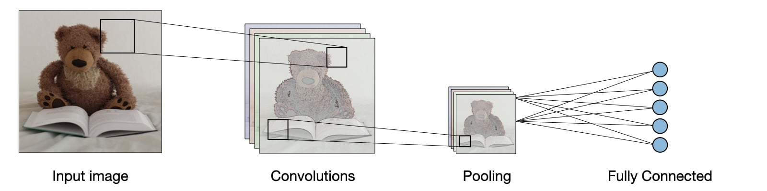
Mélytanulás
Konvolúciós neurális háló egy rétegének sémája
Forrás: https://stanford.edu/~shervine/teaching/cs-230/cheatsheet-convolutional-neural-networks

Slide 34
Mélytanulás
A 2010-es évek közepére két fontos mély neurális architektúra alakult ki:
Konvolúciós neurális hálók
Rekurrens neurális hálók: Elsősorban természetes nyelvi szövegek és más szekvenciák (pl. idősorok) feldolgozására használják.
Cél lehet a szekvencia egyes elemeinek címkézése, osztályozása, vagy előzmények alapján a következő elem prediktálása (nyelvmodellezés, idősor alapján előrejelzés).
A szekvencia minden elemét (az ún. időlépéseket) a neurális háló egy (esetleg több) rejtett rétege dolgozza fel.
A rejtett réteg neuronjainak értékét két tényező (súlyozott) összeadásával kapjuk:
az adott szekvenciaelem jegyei és a hozzá tartozó súlyok szorzata (mint egy klasszikus neurális hálóban)
és az előző szekvenciaelem feldolgozása során (ugyanígy két ilyen bemenet súlyozott összegeként) kapott, tehát előző időlépésbeli rejtett réteg neuronjai
A rekurrens neurális háló minden időlépésben lapos, viszont az összes időlépést tekintve mély; a tanítás a hiba időlépéseket át történő visszaáramoltatásával történik (backpropagation through time).

Slide 35
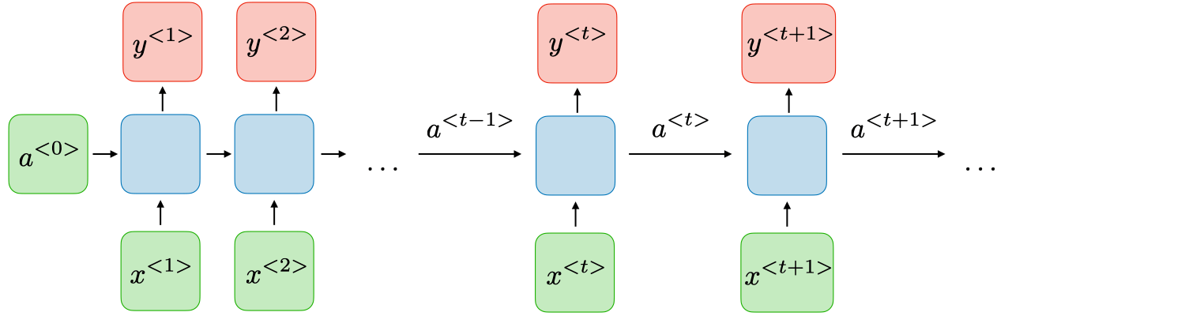
Mélytanulás
Rekurrens neurális háló sémája
Forrás: https://stanford.edu/~shervine/teaching/cs-230/cheatsheet-recurrent-neural-networks

